Slide 1
TRAUMATOLOGIE OKA
Karolína Teimerová

Slide 2
KLASIFIKACE OČNÍCH ÚRAZŮ
mechanická poranění
nemechanická poranění
chemické úrazy
termické úrazy
poranění orbity
poranění zrakového nervu

Slide 3
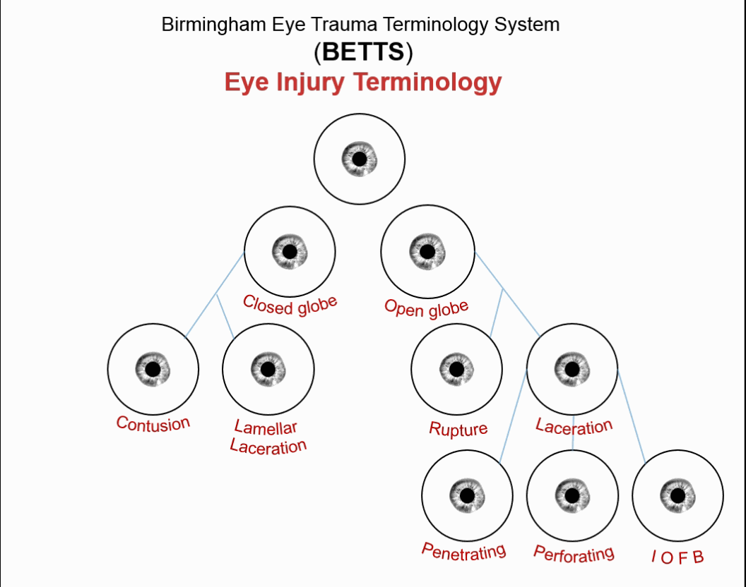

Slide 4
uzavřená poranění kontuze
tupá poranění bulbu
fyzikální působení síly, kdy není narušena integrita bulbu → bez vstupní rány
stlačení oka v předozadní ose, rozšíření v oblasti ekvátoru
přední segment
edém, hematom, emfyzém víček; sufúze, hyféma, sekundární glaukom, iridodialýza, pupilorhexe, luxace/subluxace čočky, traumatická katarakta
zadní segment
hemoftalmus, hemoragie, trhliny sítnice/amoce, změny na cévnatce, poranění optiku (avulze/atrofie)

Slide 5
uzavřená poranění kontuze
základní oftalmologické vyšetření
gonioskopie
UZV
RTG lebky a PND
terapie dle rozsahu klinických příznaků
studené oblkady
antiglaukomatika
operace čočky
PPV
operace amoce
podpůrná resorpční léčba, ...

Slide 6
uzavřená poranění lamelární lacerace
působením fyzikální síly částečně narušena integrita bulbu
rána neprochází celou tloušťkou stěny
lacerace spojivky, eroze rohovky, lamelární lacerace rohovky, lacerace skléry
jizvy rohovky, astigmatismus
terapie dle klinických příznaků
ATB (gutt., ung.), sutura

Slide 7
otevřená poranění ruptura
velká síla, v místě oslabení stěny/v oblasti jizev po úrazech, zákrocích
pády na předměty, brachiální násilí, letící předměty
ruptura krytá spojivkou
hypotonie bulbu, prolaps nitroočních tkání, hyféma, subluxace/luxace čočky, hemoftalmus, amoce
ruptura nekrytá
hypotonie/kolaps bulbu, prolaps nitroočních tkání, krvácivé projevy, amoce
predilekce
pod a kolem úponů přímých okohyb. svalů, perilimbálně, kombinace obou, jizvy po předchozích zákrocích

Slide 8
otevřená poranění ruptura
anamnéza, základní oční vyšetření
UZV
terapie
primárně sutura
sekundárně rekonstrukční výkony v oblasti předního segmentu a PPV
rozsáhlé devastace → enukleace/exenterace bulbu
ATB
trvalé následky
funkčně ztráta zrakových funkcí různé intenzity
atrofie bulbu

Slide 9
otevřená poranění lacerace
PENETRACE
JEDNA rána v celé tloušťce bulbu
ostré předměty
přítomnost cizího tělesa +/–, s/bez prolapsu nitroočních tkání
terapie
sutura rány, repozice/ablace prolabujících tkání, sekundární řešení defektů, ATB
PERFORACE
DVĚ rány v celé tloušťce bulbu
ostré předměty, letící těleso
terapie
sutura ran, sekundární řešení defektů, ATB
inertní extrabulbární tělesa mohou být ponechána

Slide 10
otevřená poranění cizí nitrooční tělesa
těleso, které vniklo vstupní branou do oka a zůstalo zaklíněno v bulbu
organická tělesa – horší prognóza
inertní materiály – drahé kovy, plexisklo, plast
kovy → sideróza, chalkóza sítnice (endoftalmitida)
metalóza sítnice – při ponechání kovu v oku hrozí slepota
základní oftalmologické vyšetření, RTG (prostý/Combergova lokalizační protézka), UZV B zobrazení, CT (RTG nekontrastní), MRI (nekovová tělesa)
sutura rány, extrakce tělesa, ATB, kortikosteroidy a NSAID, sekundární řešení defektů
odklad při endoftalmitidě

Slide 11
chemická poranění
kyseliny → koagulační nekróza
závislost na koncentraci a délce působení
kys. sírová, HCl
„příšvar“ brání prostupu kyseliny na hlubší tkáně
louhy → kolikvační nekróza
poškození hlubších struktur
nejčastěji vápno
srůsty mezi spojivkou víček a bulbární spojivkou (symblefaron), nekróza spojivky a rohovky
léčba
mechanické odstranění noxy, výplach, LA, ATB, kortikosteroidy, chir. excize nekrotické tkáně

Slide 12
termická poranění
působením vysoké teploty
stupně popálení:
1. stupeň – zarudnutí víček překrvení spojivky, eroze rohovky
2. stupeň – na víčkách puchýřky, ischemická místa na spojivce, rohovka difuzně šedavě zkalená
3. stupeň – nekróza víček, rohovka mléčně zkalená (obraz “uvařeného rybího oka“)
4. stupeň – zuhelnatění
studené obklady, sterilní krytí, dle intenzity poškození medikamentózní či chir. léčba, sekundární řešení defektů

Slide 13
poškození jinými mechanizmy el. proud, záření
elektrický proud – termický účinek na víčka → popálení, poškození čočky (katarakta) či optiku
UV záření
typicky svařování el. obloukem bez OOP – defekty epitelu rohovky zčervenání oka → epitelizancia, lubrikancia, ATB
sníh
rtuťová výbojka, germicidní lampa – ophtalmia photoelectrica
gama záření → katarakta
špona z brusky
mechanický i termický účinek
v LA extrakce kopíčkem,

Slide 14
fraktury očnice
náraz předmětu → náhlé zvýšení orbitálního tlaku
predilekčně na spodní straně (lamina papyracea) a mediálně
krvácení, edém, emfyzém víček, znecitlivění n. infraorbitalis, diplopie, enoftalmus
terapie
ATB, dekongestiva pro ↓ otoku tkání
fraktura mediální stěny
emfyzém, poruchy hybnosti
trakční test k vyloučení uskřinutí přímého vnitřního svalu

Slide 15
fraktury očnice
frontobazální fraktura (stropu)
spojení se zlomeninou čelní kosti, stěny frontálního sinu
hrozí poškození optiku, cerebrální krvácení
zachování zornicové reakce – příznivý prognostický znak
nasoorbitální fraktury
náraz obličeje ve střední rovině
terapie dekongestivy
fraktury lícního oblouku
spojeny se zlomeninami dolního okraje očnice a horního okraje maxily

Slide 16
fraktury očnice blow-out fracture
hydraulická zlomenina spodiny očnice
hrozí prolaps obsahu očnice a enoftalmus
riziko štěrbinovité zlomeniny v rovině s infraorbitálním kanálkem
časté uskřinutí dolního přímého nebo dolního šikmého svalu
diagnostika – CT, MRI, UZ
terapie
po odeznění otoku chirurgický zákrok/spontánní uvolnění svalů

Slide 17
děkuji za pozornost

Slide 18
zdroje
přednáška dostupná v IS MUNI
ROZSÍVAL, Pavel. Oční lékařství. Praha: Galén, c2006. ISBN isbn8072624040.
https://eyewiki.aao.org/Birmingham_Eye_Trauma_Terminology_%28BETT%29

